Slide 1
Embriologi Sistem Genitalia
Sapphira Mazaya Salsabila
1810211048

Slide 2
SISTEM GENITALIA
Diferensiasi jenis kelamin → suatu proses kompleks yang melibatkan banyak gen (autosom).
Kunci dimorfisme → kromosom Y (mengandung penentu testis, SRY (sex-determining region on Y) di lengan pendeknya (Yp11)
Sehingga pada kromosom Y akan membentuk perkembangan ke arah pria, ketiadaannya menyebabkan perkembangan ke arah wanita.

Slide 3
Embriologi Sistem Genitalia
Gonad
Duktus Genitalis
Genitalia Eksterna

Slide 4
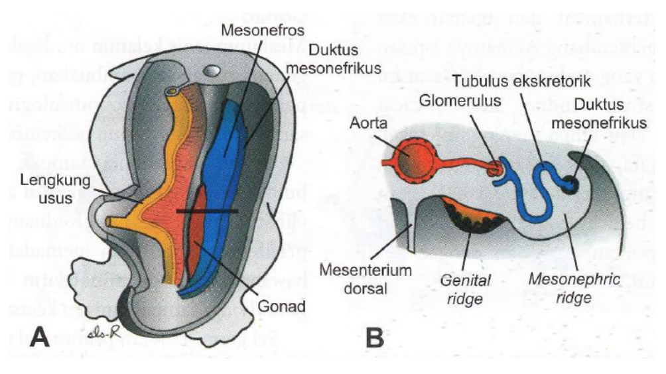
Perkembangan Gonad (Minggu ke-3 s/d 6)
Karakteristik morfologis pria atau wanita pada gonad belum bisa berkembang membantuk suatu karakteristik hingga minggu ke-7
Gonad muncul sebagai sepasang genital ridge dan sel germinativum (muncul pada minggu ke-6).
Sel germinativum primordia → bersifat induktif terhadap perkembangan gonad menjadi ovarium dan testis

Slide 5
Minggu 5 dan 6
Minggu 5 → Sel germinativum primordial sampai di Genital ridge ((Sesaat sebelum tibanya sel-sel germinativum primordial, Epitel Genital ridge berproliferasi dan sel epitelnya menembus mesenkim dibawahnya → Korda seks primitif)
Minggu 6 → Sel Germinativum menginvasi Korda Seks Primitif

Slide 6
Pengaruh sel germinativum primordial pada gonad indeferen
Genetik seks ditentukan oleh chromosome seks yang terdapat dalam setiap gamet :
Dua tipe chromosome seks: X dan Y.
Wanita memiliki dua chromosome X; pria memiliki satu chromosome X dan satu chromosome Y
Semua sel telur memiliki chromosome X; sebagian sperma memiliki chromosome X, dan sebagian lainnya memiliki chromosome Y.

Slide 7
Gen deferensiasi testis dan ovarium
Gen SRY (Kromosom Y) → Testes determining factor dan Perkembangan jenis kelamin pria, terdiri dari SOX9 dan SF1 untuk merangsang diferensiasi sel sertoli dan sel leydig
WNT4 → Gen utama pembentukan Ovarium, meningkatkan ekspresi DAX1 dan menghambat SOX9

Slide 8
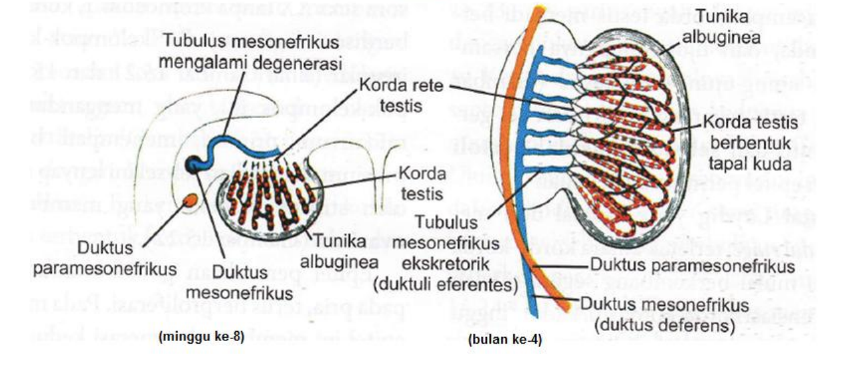
Perkembangan Testis
Sesuai dengan pengaruh gen SRY pada kromosom Y, mengkode factor penentu testis.
Korda seks primitif terus berploriferasi → menembus medulla → membentuk testis atau korda medularis
Korda akan terurai menjadi jalinan untaian sel-sel kecil → rete testis
Sel Interstisial Leydig (mesenkim asli gonadal ridge) terletak di antara korda-korda testis pada minggu ke-8 → sel Leydig menghasilkan testosterone dan testis akan mempengaruhi diferensiasi seksual pada ductus genitalis dan genitalia eksterna
Bulan ke-4 → korda testis akan membentuk tapal kuda dan ujung-ujungnya bersambungan dengan rete testis (sehingga korda testis terdiri dari sel germinativum primitive dan sel sustentacular Sertoli)

Slide 9
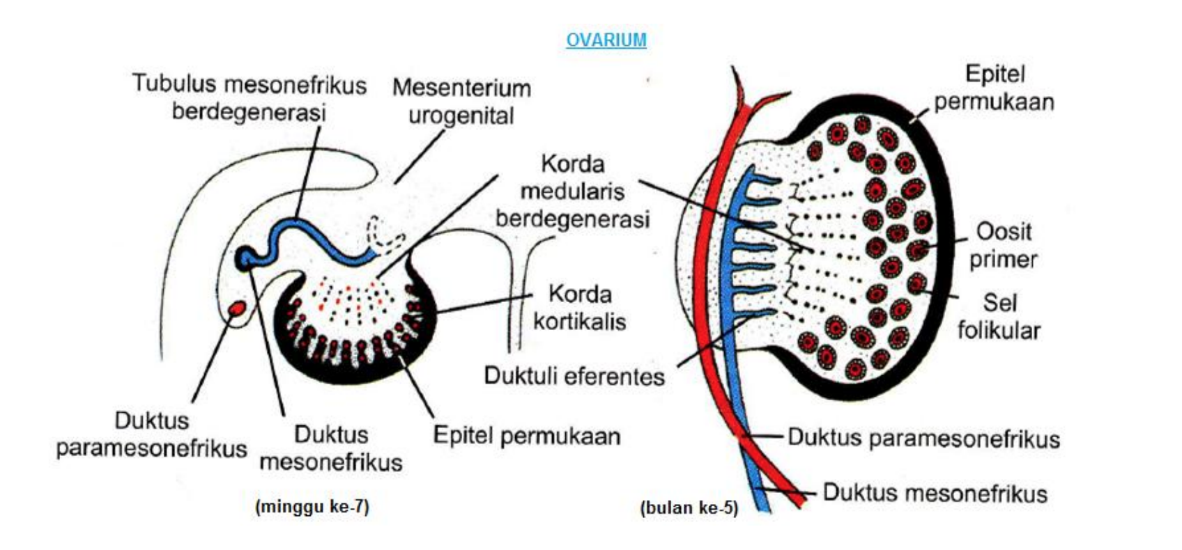
Perkembangan Ovarium
Kromosom XX, tanpa kromosom Y → korda seks primitive berpisah menjadi kelompok sel ireguler
Kelompok berisi sel germinativum primitif → medulla ovarium
Minggu ke-7 → epitel membentuk generasi kedua (Korda kortikalis)
Bulan ke-3 → Korda terbagi menjadi kelompok sel sendiri → proliferasi terus menerus → mengelilingi oogonium dengan lapisan epitel (sel folkular) --> folikel primordia

Slide 10
Regulasi Perkembangan dukstus genitalis

Slide 11
Pada mulanya, mudigah pria dan wanita memiliki dua pasang duktus genitalis :
Duktus mesonefrikus (wolffii)
Duktus paramesonefrikus (mueller).

Slide 12
Diferensiasi duktus genitalis Pria

Slide 13
Diferensiasi duktus genitalis (Wanita)
Duktus paramesonefrikus yang menyatu membentuk korpus dan serviks uteri. Keduanya dilapisi oleh satu lapisan mesenkim yang membentuk selubung otot pada uterus, miometrium dan lapisan peritoneumnya, perimetrium.

Slide 14
Pembentukan uterus dan vagina

Slide 15
Stadium indeferen Genitalia Eksterna
Minggu ke-3 → sel mesenkimal primitif streak akan mengelilingi membrana kloakalis → membentuk sepasang lipatan kloaka
Minggu 4, kranial membran kloaka → menyatu → Tuberkulum Genitale
Minggu 6, Kaudal membran kloaka : Anterior (Lipatan Uretra), Posterior (Lipatan Anus)

